Slide 1
杀菌消毒，净化空气 次氯酸盐是如何做到的(2)
朝阳区线上课堂·高一年级化学
朝阳外国语学校 李健宝

Slide 2
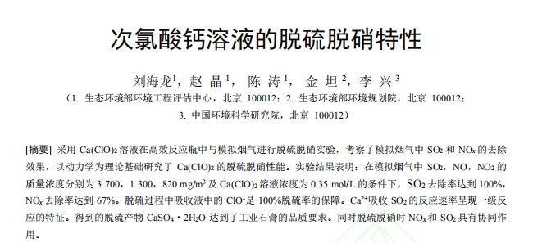

Slide 3
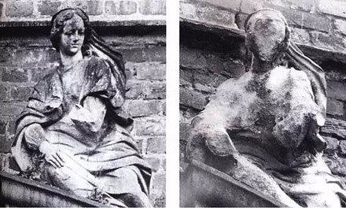
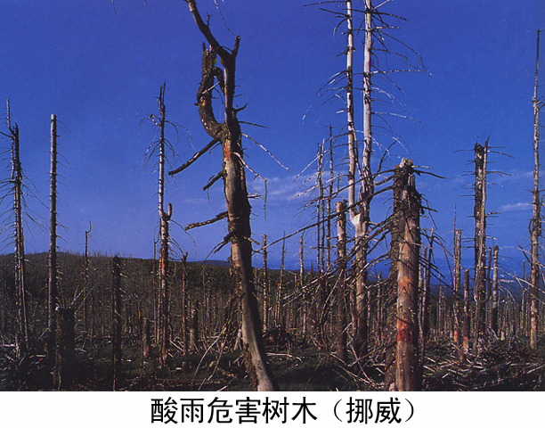
资料卡片：
二氧化硫是一种无色、有刺激性气味的有毒气体。遇到空气与水后可形成硫酸型酸雨
面目皆非的摩崖石刻
酸雨危害树木（挪威）

Slide 4
SO₂性质预测
预测二氧化硫的性质，并用化学方程式或离子方程式解释
⇌
资料卡片：
二氧化硫易溶于水，通常情况下1体积的水能够溶解40体积的二氧化硫。
实验目的 | 实验内容 | 实验现象 | 实验结论
验证二氧化硫与水反应
用针头向一个干燥的充满二氧化硫的注射液袋中注入一针管的水，充分震荡，再用注射器注入0.5ml的石蕊试液。
注射液袋在加入水震荡后变瘪，加入石蕊后，注射液袋中溶液变红

Slide 5
SO₂性质预测
⇌
资料卡片：
二氧化硫与水反应方程式
像这种在同一条件下，既能向正反应方向进行，同时又能向逆反应方向进行的反应叫做可逆反应。
⇌

Slide 6
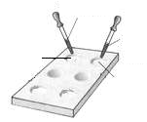
SO₂性质预测
预测二氧化硫的性质，并用化学方程式或离子方程式解释
待选试剂：SO₂溶液、Na₂S溶液、酸性KMnO₄溶液
实验目的 | 实验内容 | 实验现象 | 实验结论
验证二氧化硫氧化性和还原性
SO₂溶液
盛有Na₂S的点滴板再加入SO₂溶液时出现黄色浑浊，盛有酸性KMnO₄的点滴板上加入SO₂，紫色溶液褪色
3SO₂(少量)+2S²⁻=3S +2SO₃²⁻
SO₂溶液
Na₂S溶液
5SO₂+2MnO₄⁻+2H₂O=
5SO₄²⁻+2Mn²⁺+4H⁺
酸性KMnO₄溶液

Slide 7
Ca(ClO)₂脱除SO₂的原理
根据二氧化硫的性质，请说出次氯酸钙脱硫的原理，用离子方程式表示

Slide 8
Ca(ClO)₂脱除SO₂的原理
如何定性检测，经过Ca(ClO)₂脱除后的SO₂是否存在呢？
⇌
资料卡片：
二氧化硫具有漂白性，它的原理是能够与品红中的有色物质生成不稳定的无色物质，这些无色物质容易分解而使得有色物质恢复原来的颜色

Slide 9
Ca(ClO)₂脱除SO₂的原理
根据资料卡片，设计实验检验尾气处理后是否含有二氧化硫
关注的现象
SO₂水溶液

Slide 10
谢谢您的观看
北京市朝阳区教育研究中心 制作

